Slide 1
Necesidad de acceso a internet en el ITSUR
Brayan Martin Díaz Alvarado
Brenda Catalina Niño León
Diego Isaac Calderón Bedoya

Slide 2
Resumen
Objetivo: Evaluar la conectividad en ITSUR y su impacto en estudiantes y administrativos.
Método: Encuestas y entrevistas para obtener datos sobre calidad de conexión y cobertura en el campus.
Hallazgos esperados: Problemas de conexión lenta y áreas sin cobertura.
Propuesta: Recomendaciones para mejorar la infraestructura tecnológica.

Slide 3
Introducción
A lo largo de este estudio, se explorará la situación actual de la conectividad en el ITSUR y su impacto directo en la comunidad estudiantil y en el personal administrativo, quienes dependen de una conexión eficiente para llevar a cabo sus actividades diarias:
Importancia de Internet en la educación: Herramienta clave para el aprendizaje y la gestión administrativa.
Situación en ITSUR: Reportes de deficiencias en el acceso a Internet afectan el desempeño académico y laboral.
Metodología: Estudio basado en datos de usuarios del servicio.

Slide 4
Voces Estudiantiles
“Me cuesta entregar tareas cuando no tengo datos.”
“He tenido que ir a cibers solo para descargar archivos o entregar trabajos de la univercidad.”
“No tengo internet estable en mi casa.”
“Tengo que realizar tareas y trabajos en el centro de computo.”

Slide 5
Marco teórico
Este marco teórico sintetiza los estudios previos relacionados con la conectividad en entornos académicos y su impacto en el rendimiento académico de los estudiantes.
Relación entre conectividad y rendimiento académico: Estudios previos han demostrado que una mala conexión dificulta el aprendizaje.
Acceso a recursos digitales: Importancia de bibliotecas virtuales, plataformas de enseñanza y comunicación docente-estudiante.
Ejemplo de otros estudios: Investigaciones han señalado que la conectividad deficiente puede retrasar la entrega de trabajos y afectar el desarrollo de proyectos académicos.

Slide 6
Planteamiento del problema
Identificación del problema: Falta de acceso gratuito y estable a Internet en ITSUR.
Impacto en estudiantes: Limitaciones en la realización de tareas, investigaciones y proyectos.
Impacto en docentes: Dificultades para compartir material educativo y gestionar actividades administrativas.

Slide 7
Alcance
Objetivo del estudio: Obtener opiniones de la comunidad universitaria sobre la conectividad.
Ámbito de investigación: Encuestas a estudiantes y docentes.
Análisis de datos: Evaluación de la calidad del servicio en diferentes áreas del campus.

Slide 8
Objetivos generales y específicos

Slide 9

Sensibilizar a la comunidad universitaria sobre la importancia de una conexión a Internet eficiente.
Promover el mejoramiento de la infraestructura tecnológica en ITSUR.
Identificar las necesidades de conectividad para actividades académicas y administrativas.
Evaluar el impacto de la falta de Internet en el rendimiento de los estudiantes.
Investigar alternativas para mejorar el servicio.
Proponer estrategias para facilitar el acceso gratuito a Internet.
Recopilar opiniones mediante encuestas y entrevistas.

Slide 10
Ventajas
Mejora del rendimiento académico: El acceso constante a internet permite a los estudiantes consultar fuentes académicas, realizar tareas en línea, etc.
Reducción de la brecha digital: Muchos estudiantes no tienen datos móviles suficientes o no cuentan con conexión en casa. Ofrecer acceso gratuito en el campus permite igualar las condiciones de aprendizaje, especialmente para alumnos en situación vulnerable o de comunidades rurales.
Atractivo institucional y reputación: Mejora la percepción de calidad educativa y puede ser un factor para atraer nuevos estudiantes o convenios con empresas.

Slide 11
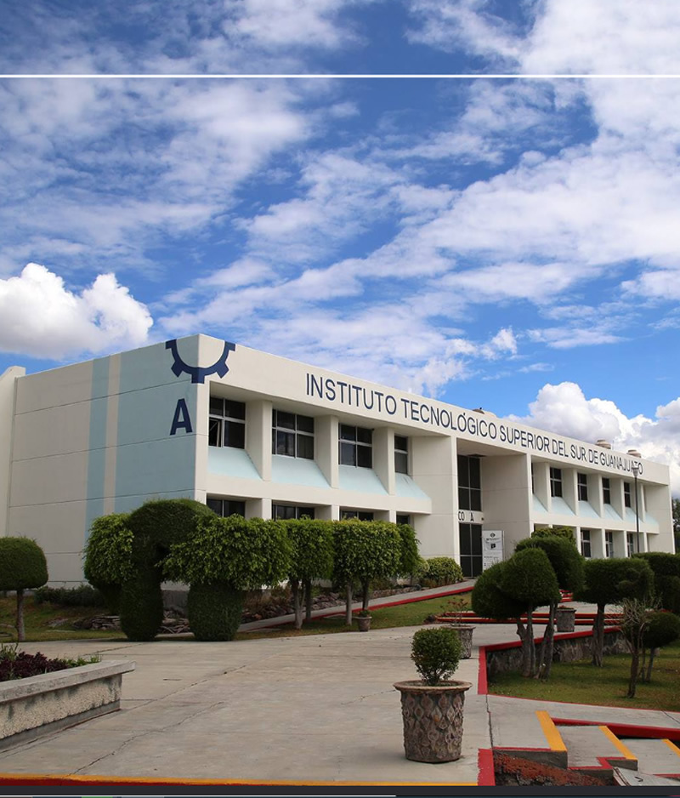
Alianzas estratégicas
Convenios con Telmex, Totalplay o Megacable para precios educativos.
Apoyo con financiamiento institucional o patrocinio municipal.
Un periodo de prueba para ver la rentabilidad, utilidad y sustentabilidad del mismo.

Slide 12
Soluciones propuestas
Actualización de equipos: Mejora en routers, repetidores y servidores.
Expansión de cobertura: Instalación de nuevos puntos de acceso en zonas críticas.
Colaboración con proveedores: Acuerdos con empresas de telecomunicaciones para mejorar la conectividad.
Estrategias para la estabilidad de la conexión: Implementación de redes seguras y eficientes.

Slide 13
Conclusión
Importancia de optimizar la conexión: Clave para mejorar la calidad educativa y administrativa.
Recomendaciones finales: Propuestas de infraestructura y estrategias de gestión.
Compromiso institucional: Llamado a la acción para mejorar el acceso a Internet en ITSUR.

